Slide 1

Технически Университет – София Машиностроителен факултет Катедра “Прецизна техника и уредостроене”
ЯКОСТ НА ТЕЛАТА

Slide 2
Якост на телата
Основни понятия и хипотези
Вътрешни усилия
Якост на телата при прости натоварвания

Slide 3
Основни понятия и хипотези
Съпротивление на материалите
Конструкционни елементи
Вътрешни сили на взаимодействие (сцепление)
Ненапрегнато състояние
Напрегнато равновесие или състояние
В съпротивление на материалите се изучават само допълнителните вътрешни сили между частиците на тялото, които се предизвикват от външни въздействия. За краткост те се наричат вътрешни сили.
Еластични и пластични тела (деформации)
Якост се нарича свойството на материала да се съпротивлява (противопоставя) срещу разрушаване, когато е подложен на действие на външно натоварване.

Slide 4
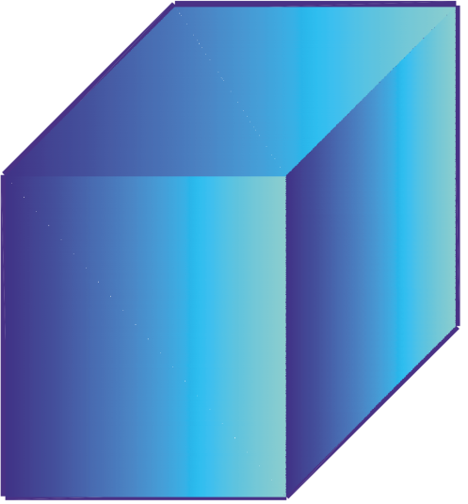
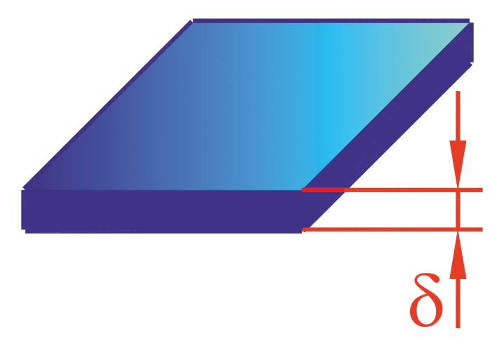
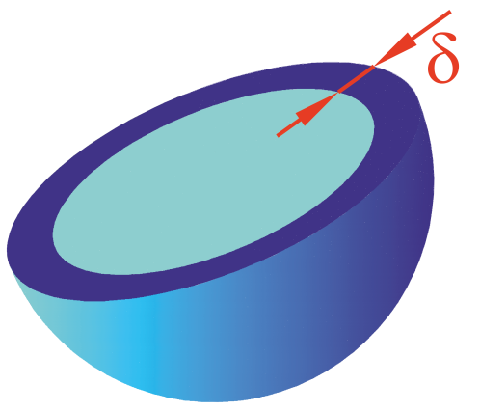
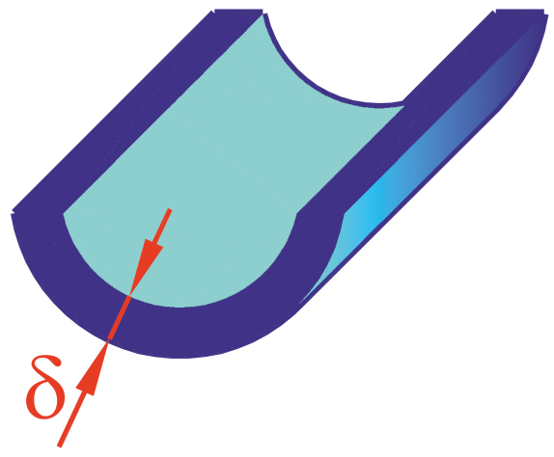
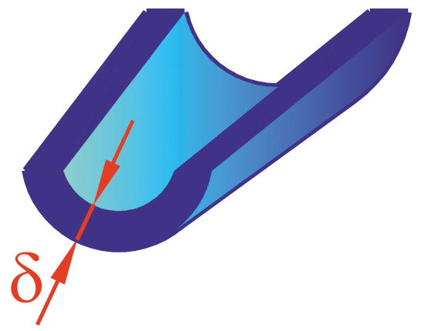
Основни понятия и хипотези
Основни форми на конструкционните елементи
Масивни тела
Плочи
Черупки

Slide 5
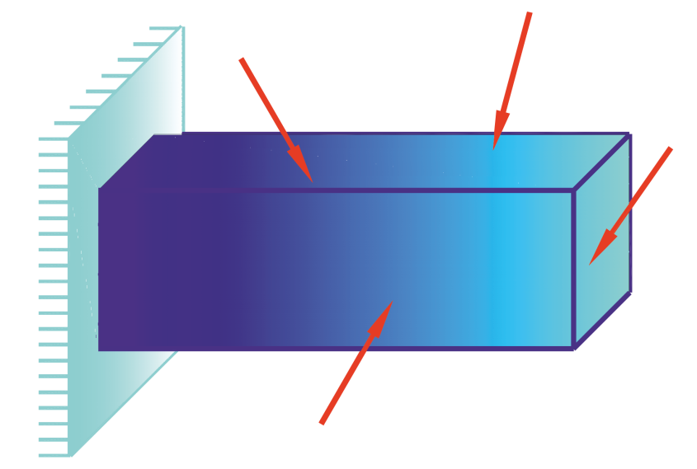
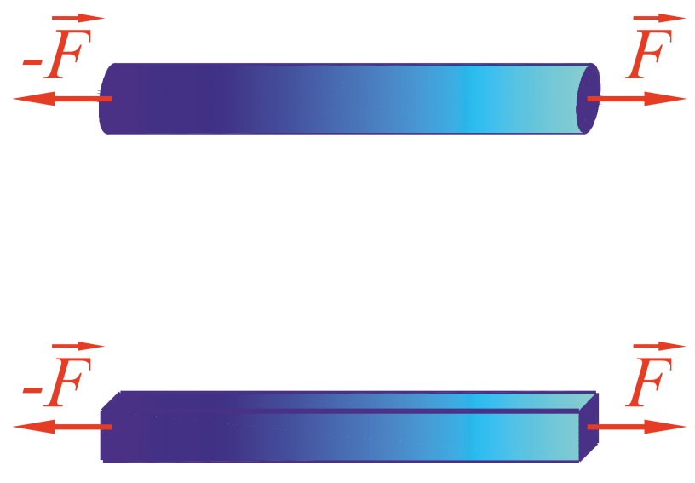
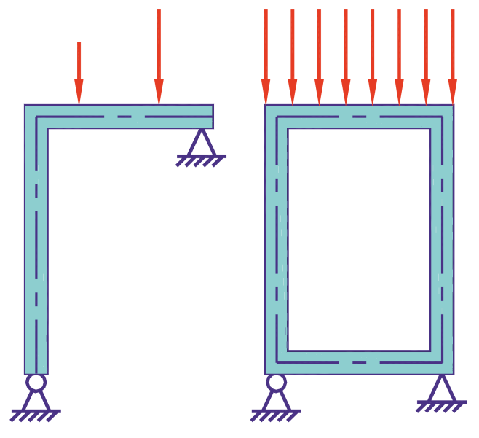
Основни понятия и хипотези
Греди
Прътове
Рамки

Slide 6
Основни понятия и хипотези
Хипотези за физико-механичните свойства на материята относно:
Непрекъснатост и хомогенност (еднородност). Съгласно тази хипотеза се предполага (допуска), че материята изпълва равномерно (без празнини) целия обем на тялото и има във всички негови точки еднакъв строеж и еднакви физико–механични свойства, които не зависят от формата и размерите му.
Изотропност и ортотропност. Приема се, че телата са направени от изотропни и по-рядко от ортотропни материали. Изотропни са хомогенните материали, физико–химичните свойства на които са еднакви по всички възможни направления, прекарани през произволна точка. Ортотропни са хомогенни материали, които имат еднакви физико–механични свойства по направления, успоредни на осите на една правоъгълна координатна система, свързана с тялото.

Slide 7
Основни понятия и хипотези
Идеална еластичност. Съгласно тази хипотеза се приема, че до определена граница на натоварване телата са идеално еластични. Под действие на външни сили те се деформират, а след разтоварването им възстановяват напълно първоначалните си размери и форма.
Запазване на физико-механичните свойства на материала. Съгласно тази хипотеза се приема, че при определени условия и в определени граници първоначалните физико–механични свойства на материала не се изменят, а се запазват в течение на времето.
Хипотези и принципи за характера на деформациите относно:
Пропорционалност между натоварване и деформации. Приема се, че до определена граница зависимостта между вътрешните сили и свързаните с тях деформации е линейна. Тази зависимост е известна като закон на Хук.

Slide 8
Основни понятия и хипотези
Начални размери. При натоварване в еластичната област конструкционните елементи променят формата си незначително. Сравнени с размерите на тялото, преместванията на неговите точки са толкова малки, че при определяне на натоварванията и опорните реакции могат да се пренебрегнат. Това допускане позволява при определяне на опорните реакции да се приложат статичните условия за равновесие на тялото по същия начин, както върху недеформирано тяло.
Равнинност на сеченията. По тази хипотеза се приема, че при изследване на вътрешните сили и деформациите на гредите и прътовете равнинното сечение, което е прекарано мислено преди деформацията, остава равнинно и след деформацията.
Независимото действие на силите (принцип на суперпозицията). Този принцип е валиден в случаите, при които е в сила хипотезата за пропорционалност между натоварване и деформации и принципът на началните размери. Тогава резултатът от въздействието на система от сили върху дадено тяло е равен на сумата от резултатите на въздействието на всяка сила поотделно и в произволен ред.

Slide 9
Основни понятия и хипотези
Външни сили
Собственото тегло на тялото (конструкцията) – то се определя като равнодействуваща на силите, с които земята привлича частиците му.
Товарите са силите на действие на телата, които непосредствено се допират до разглежданото тяло и е прието да се наричат активни сили.
Опорни реакции са силите, с които околната среда действува върху разглежданото тяло – проявяват се в опорите или връзките (местата на свързване) и е прието да се наричат още сили на връзките.
Съсредоточени са силите, които при схематизирано представяне на натоварването се прилагат в отделни точки на тялото.
Непрекъснато разпределени са силите с линейно, повърхнинно и обемно разпределение.
По продължителността си на действие външните сили биват: постоянни и временни.
По характера на действието си външните сили биват: статични и динамични.

Slide 10
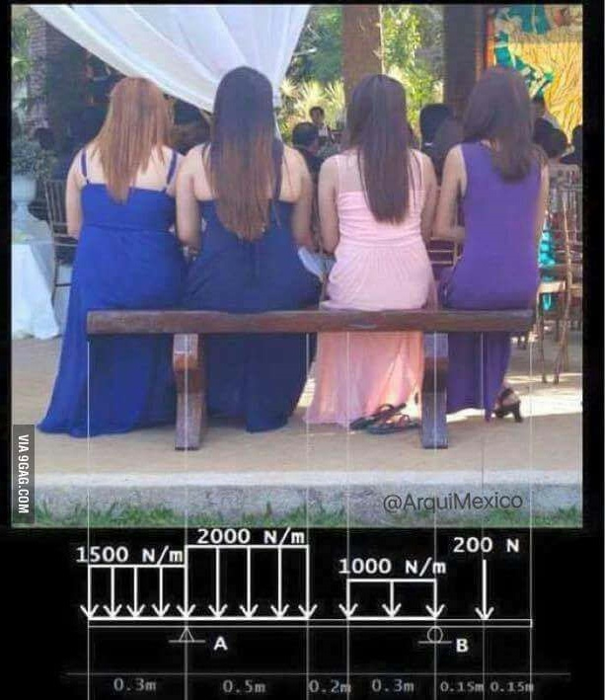
Опорни реакции – разпределено натоварване

Slide 11
Вътрешни сили. Метод на сечението. Нормални и тангенциални напрежения.
Когато върху реално тяло се приложат външни сили, размерите и формата на тялото се променят, т.е тялото се деформира.
Деформациите се получават вследствие изместване на елементарните частици (атоми, молекули) на тялото. Нарушава се естественото равновесие на тялото.
В резултат на тези премествания в материала на тялото се получават съпротивителни сили, които се стремят да го върнат в изходното състояние. Тези сили, които възникват вътре в тялото, противопоставят на деформациите и се стремят да върнат частиците на материала в състоянието преди натоварването с външни сили, се наричат вътрешни (еластични) сили.
Когато едно тяло е натоварено с външни сили и се намира в равновесно състояние, между външните и вътрешните сили също настъпва равновесие. В този случай тялото се намира в напрегнато състояние.

Slide 12
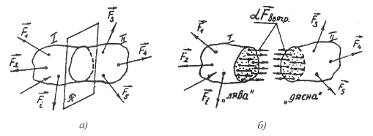
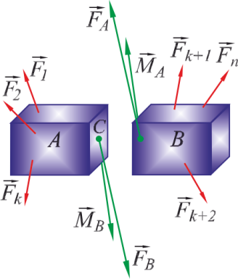
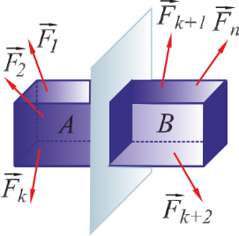
За да се изучат деформациите и да се оразмерят натоварените елементи на машините на якост, трябва да се познават вътрешните сили.
Метод на сечението
Векторни условия
за равновесие

Slide 13
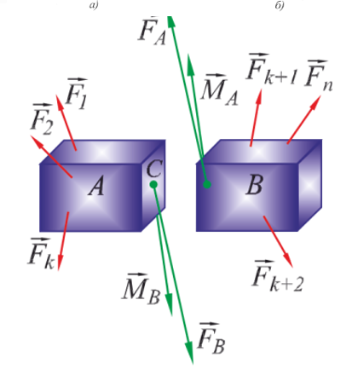
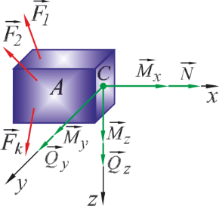
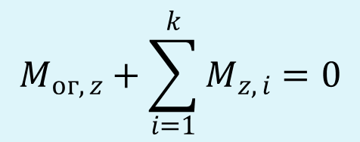
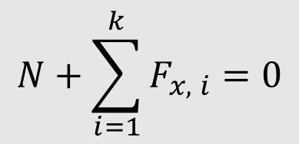
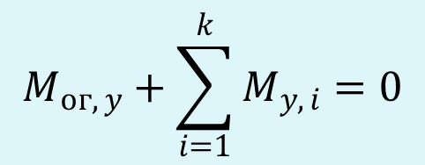
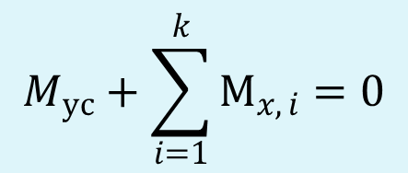
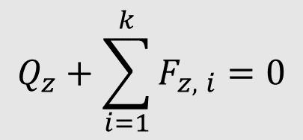
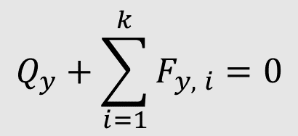
Вътрешни усилия
$$N+\sum_{i=1}^{k}{F_{x, i}}=0$$
$$Q_{y}+\sum_{i=1}^{k}{F_{y, i}}=0$$
$$Q_{z}+\sum_{i=1}^{k}{F_{z, i}}=0$$
$$M_{ус}+\sum_{i=1}^{k}{М_{x, i}}=0$$
$$M_{ог, y}+\sum_{i=1}^{k}{M_{y, i}}=0$$
$$M_{ог, z}+\sum_{i=1}^{k}{M_{z, i}}=0$$

Slide 14

Вътрешни усилия
При прави греди и рамки, които са натоварени с равнинна система външни сили, определянето на вътрешните усилия става в следния ред:
1. Определят се опорните реакции.
2. Разделя се гредата на участъци, които се номерират обикновено отляво надясно с римски цифри I, II, III и т. н. Признаците за определяне на границите на участъците са: промяна в натоварването; промяна в напречното сечение; рязка промяна в геометричната ос.
3. Прилага се методът на сечението за всеки участък поотделно, като сеченията се подбират произволно, означават се вътрешните (разрезни) усилия.
4. От условията за равновесие се определят аналитично вътрешните (разрезни) усилия
$$N, Q_{z} \text{и } { М}_{ог,у} .$$
5. Изследват се функциите на вътрешните усилия и се чертаят диаграмите им.

Slide 15
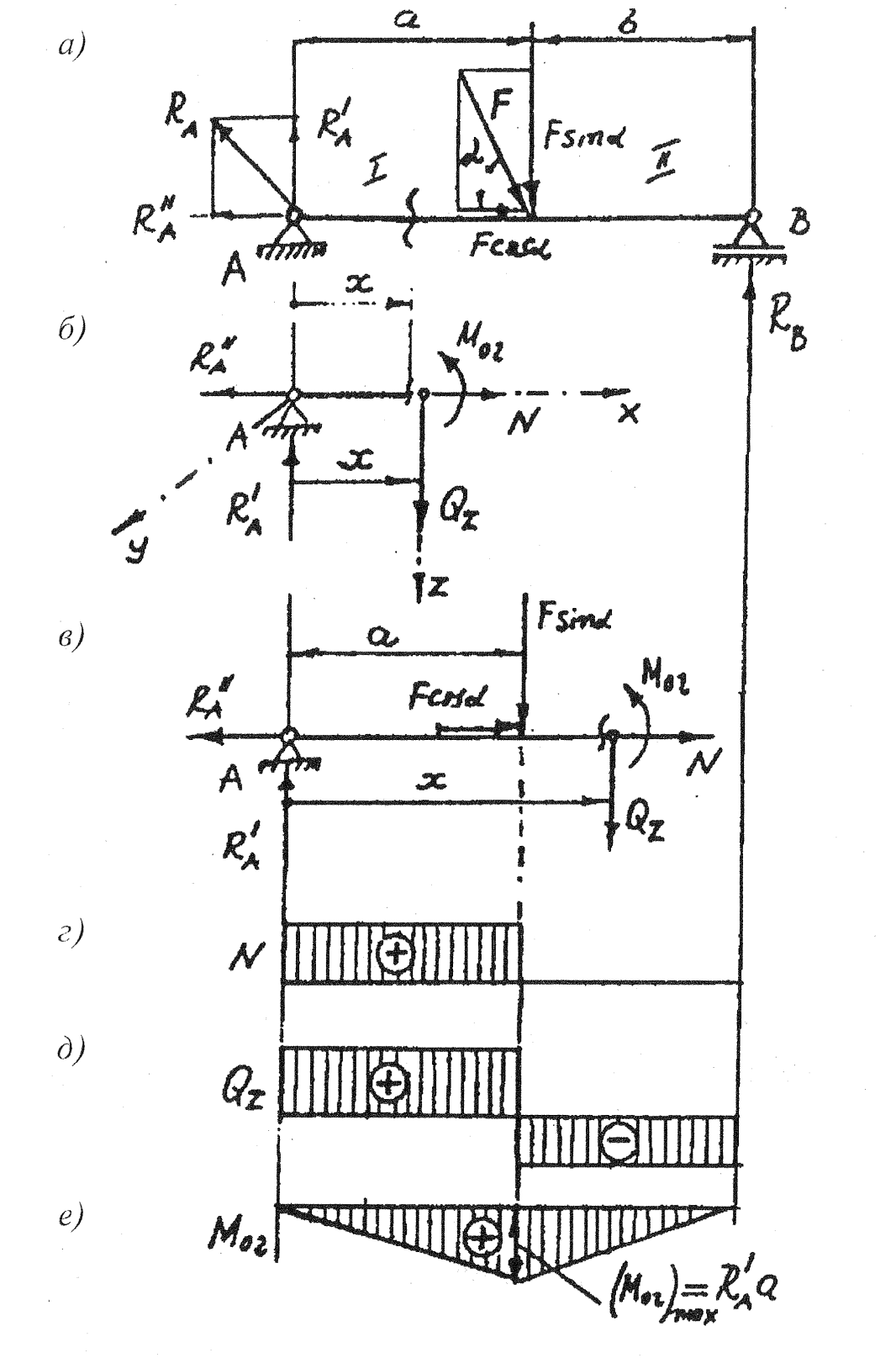
Метод на сечението
Задача: Да се определят вътрешните усилия (вътрешните сили и моменти) и да се построят диаграмите за изменението им по дължината на гредата.
1. Определяне на реакциите в опорите А и B (чрез условията за равновесие, записани с моментите на силите).

Slide 16

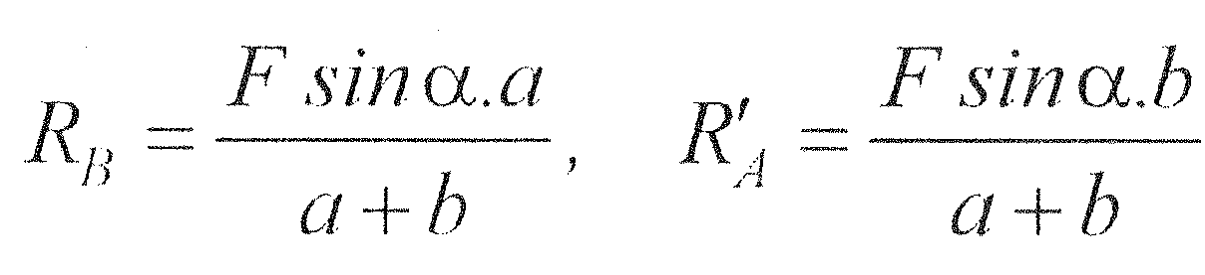
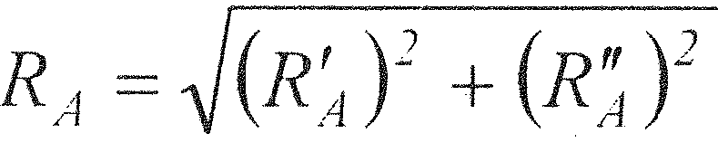
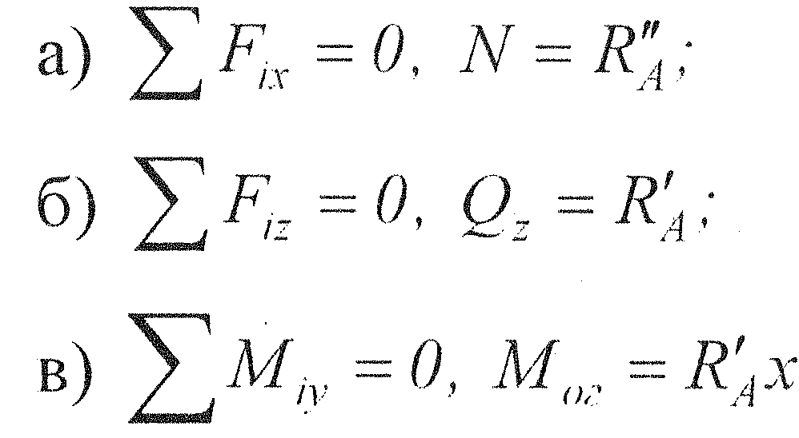
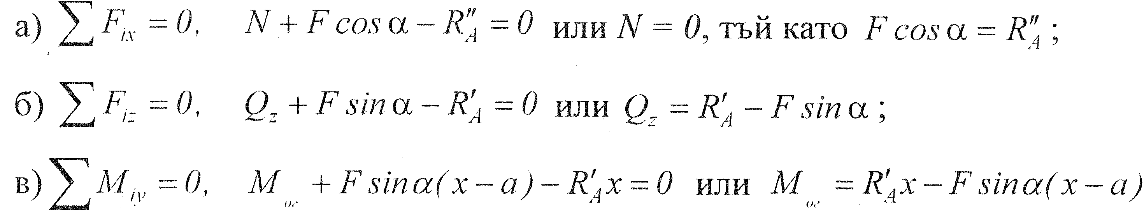
Метод на сечението
Първи участък на гредата: 0 < x < a
Втори участък на гредата: a < x < a+b

Slide 17
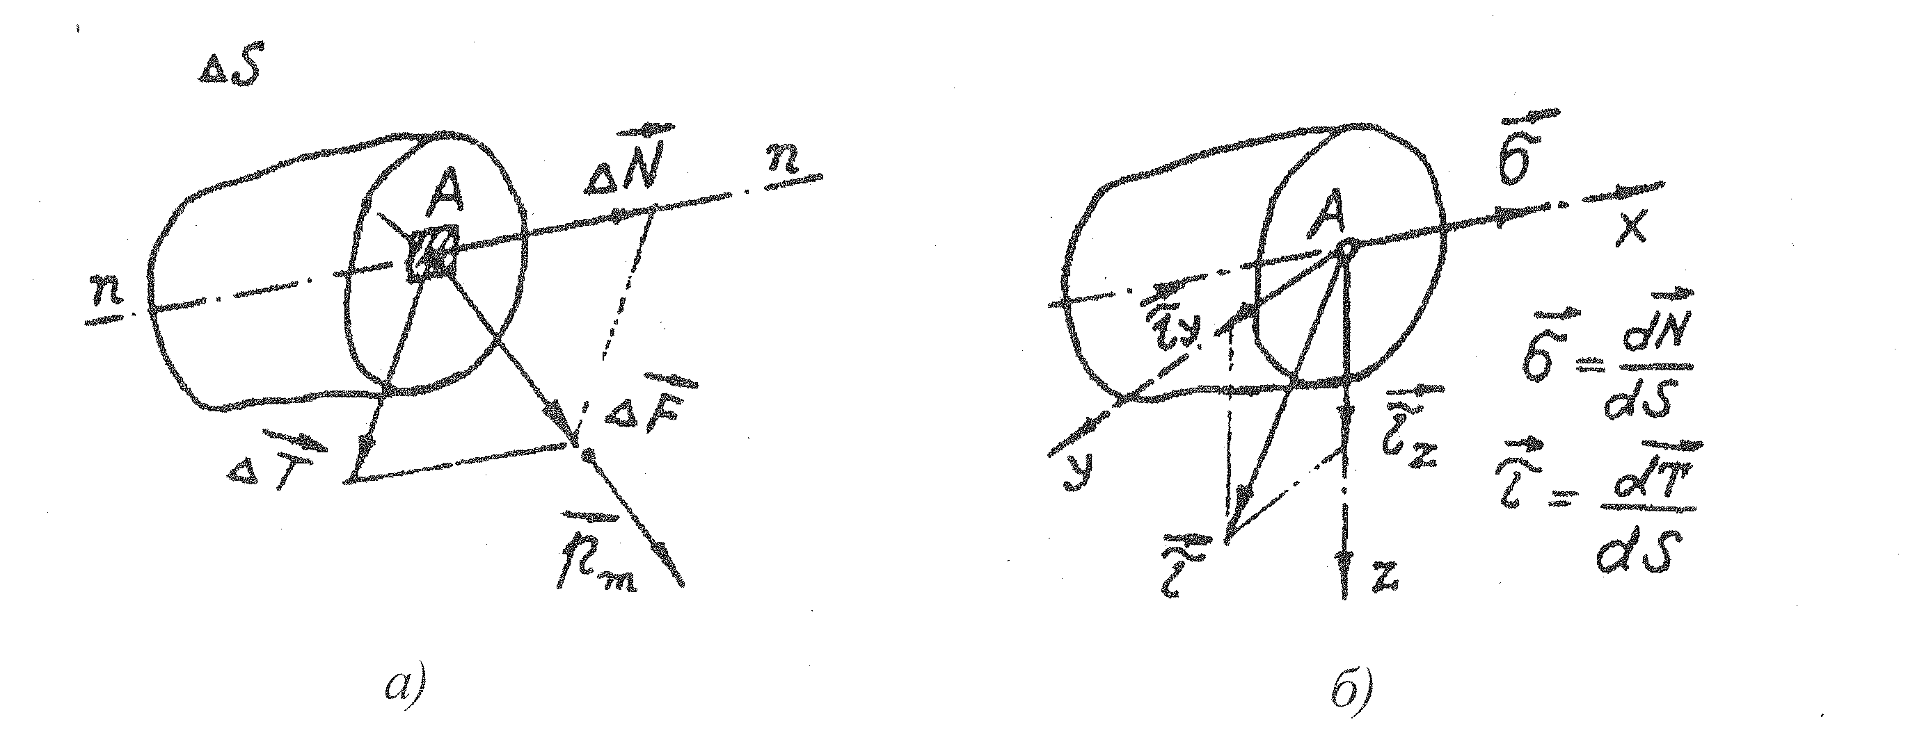

Метод на сечението - напрежения
Средно напрежение
В границите на цялото сечение вътрешните сили могат да бъдат разпределени неравномерно, следователно – тяхното действие в различни точки може значително да се различава.
Необходима е величина, която да характеризира интензивността на натоварването, т.е – интензивността на силите в различните точки на сечението.

Slide 18
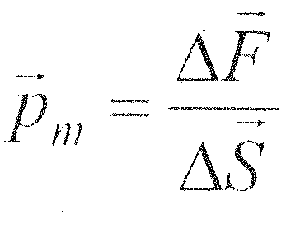
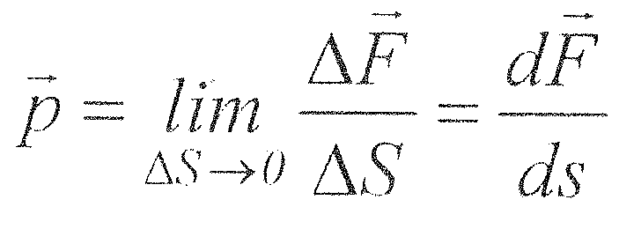
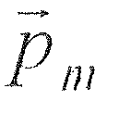
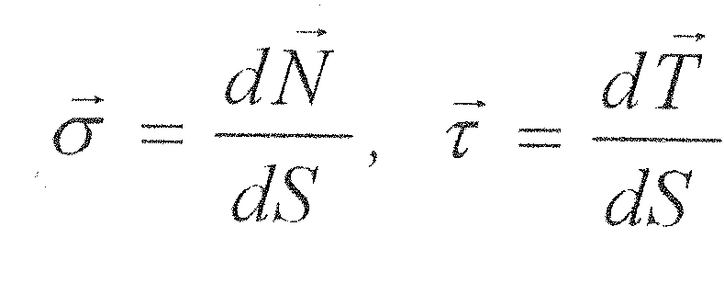
Метод на сечението - напрежения
- средно напрежение
σ – нормално напрежение
Τ – тангенциално напрежение

Slide 19
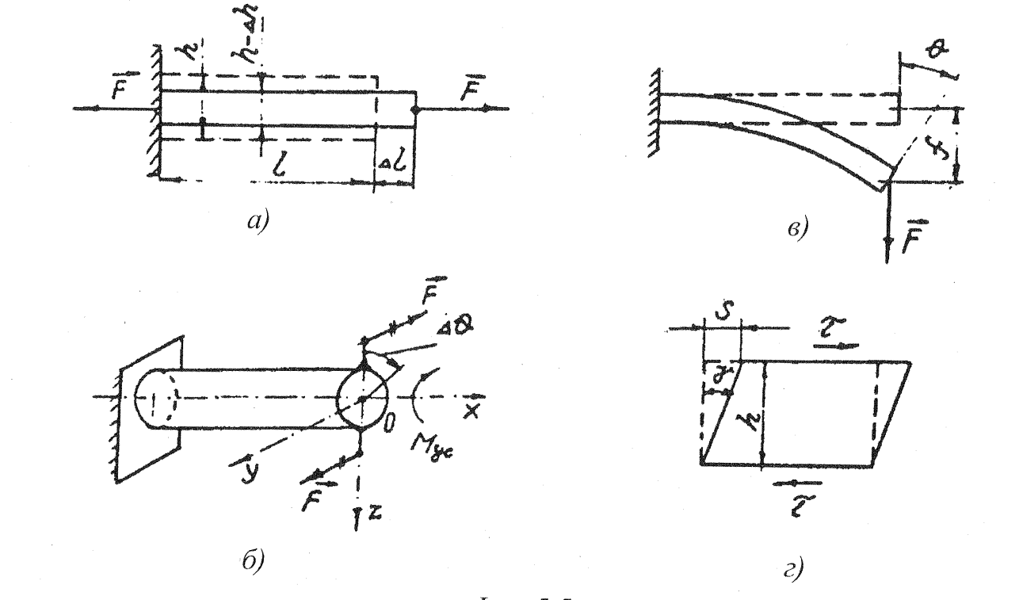
Деформации. Закон на Хук. Допустими напрежения.
Както вече беше изяснено, под действието на външни сили реалните тела променят първоначалните си размери и форма, т.е – те се деформират. Деформациите могат да бъдат най-различни по вид, но всяка произволна деформация може да се смята за съставена основно от два вида елементарни деформации:
Линейна деформация – промяна на линеен размер на тялото;
Ъглова деформация – промяна на ъгъл в сечение на тялото.

Slide 20

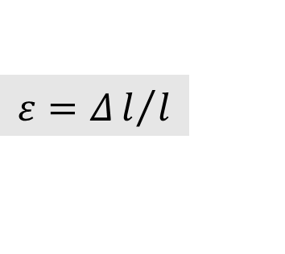



Деформации. Закон на Хук. Дефиниции
Нормалните напрежения пораждат линейни деформации, а тангенциалните – ъглови деформации. Линейната деформация се изразява в промяна на линеен размер на тялото, а ъгловата деформация – в промяна на ъгъл в сечението на тялото.
$$ε=Δl/l$$
относителна линейна деформация:
За много материали до определено натоварване, между нормалното напрежение и относителната линейна деформация , с достатъчна за инженерната практика точност, съществува линейната зависимост:
$$σ=Ε ε$$
Е се нарича модул на линейна деформация, за стомани:
$$E=2,1 . {10}^{11}Pa.$$
За елемент с постоянно напречно сечение, S=const, от по-долното уравнение може да се определи деформацията:
Зависимостта между тангенциалното напрежение и ъгловата деформация, за много материали до определено натоварване, също е линейна
$$τ=Gγ$$
G e модул на ъглова деформация, за стомани: G=0,85.10¹¹Pa

Slide 21
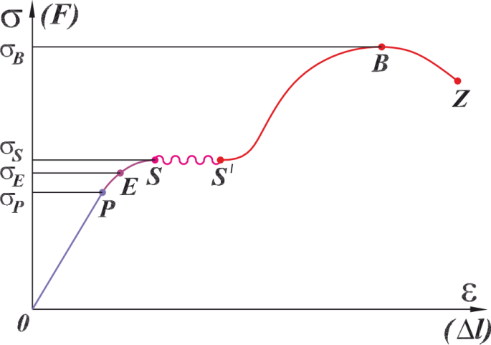
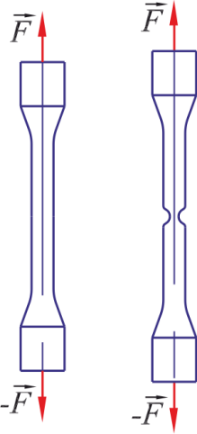






Якост на телата при прости натоварвания
Изпитване на материалите на опън
$$σ_{p}$$
- граница на пропорционалност
$$σ_{E}$$
- граница на еластичност
$$σ_{s^{′}}≈σ_{s}$$
- граница на провлачване
$$σ_{B}$$
- граница на якост
Използва се за пластични материали – мед, алуминий и др.
Използва се за крехки материали - закалени стомани, чугун, стъкло и др.

Slide 22
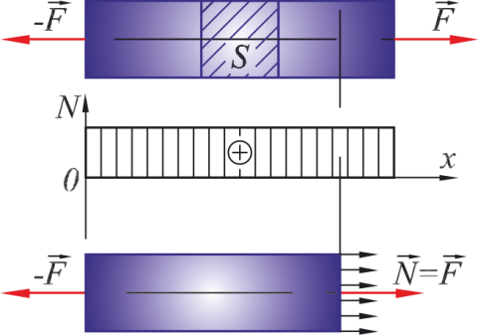
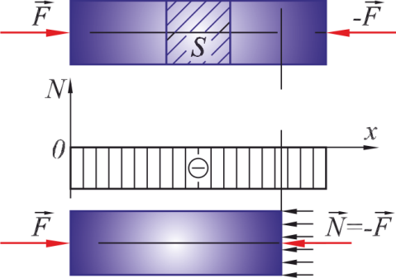

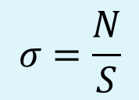
Якост на телата при прости натоварвания
Якост на телата при опън и натиск
Разрезни усилия и напрежения:
$$σ=\frac{N}{S}$$
$$\vec{N}=±\vec{F}$$

Slide 23
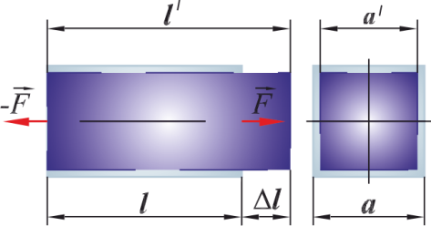
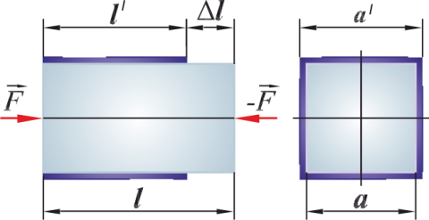

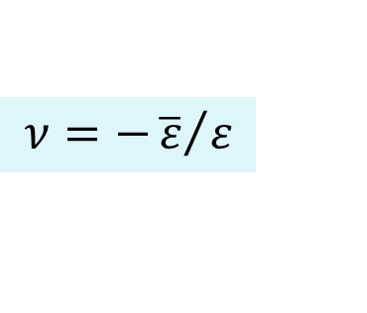
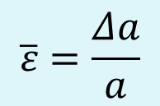



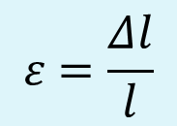

Якост на телата при прости натоварвания
Деформации при опън и натиск
$$ε=\frac{Δl}{l}$$
$$Δl=l^{′}−l$$
$$\overline{ε}=\frac{Δa}{a}$$
$$Δa=a^{′}−a$$
Kоефициент на Пуасон
$$ν=−{\overline{ε}}/ε$$
За метали:
$$ν=0.25÷0.35$$
Oразмеряване:
Якостното условие
$${|σ|}_{max}≤\left[σ\right]$$
Деформационното условие
$$|ε|≤\left[ε\right]$$

Slide 24
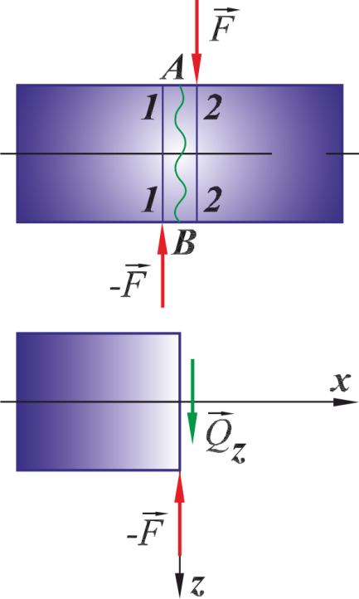

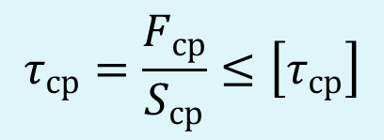

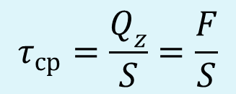
Якост на телата при прости натоварвания
Якост на телата при срязване
$$Q_{z}=F=F_{ср}$$
$$S=S_{cp}$$
$$τ_{ср}=\frac{Q_{z}}{S}=\frac{F}{S}$$
Якостно условие
$$τ_{ср}=\frac{F_{ср}}{S_{ср}}≤\left[τ_{ср}\right]$$

Slide 25
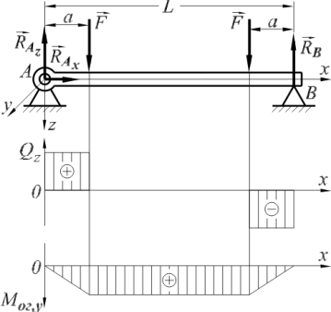
Якост на телата при прости натоварвания
Якост на прави греди при чисто специално огъване
Равнината на действие на натоварващите сили съвпада с равнината на симетрия на напречното сечение, огъването се нарича специално или просто, а ако в напречните сечения има само огъващ момент, огъването е чисто специално. Такова е натоварването в средния участък на гредата от фигурата.
http://else.uctm.edu/subjects/emnt/download/N15.pdf

Slide 26
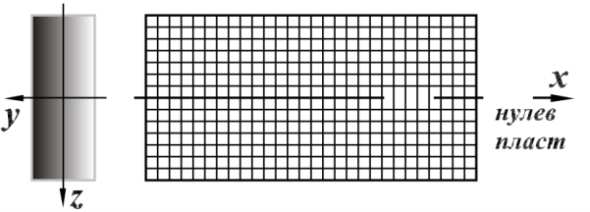
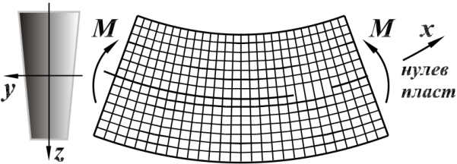
Якост на телата при прости натоварвания
Греда преди огъване
Греда след огъване

Slide 27
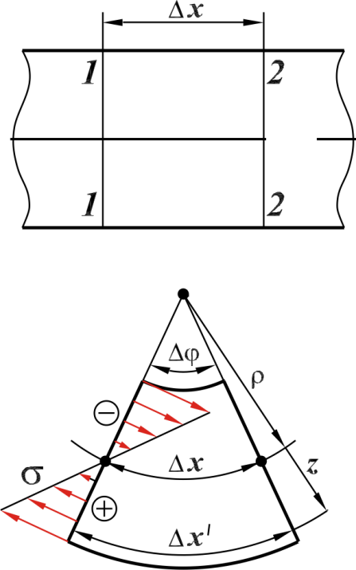
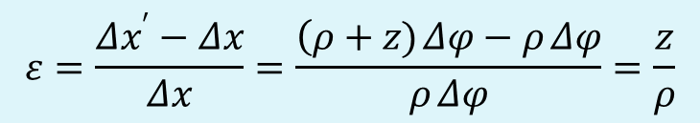


Якост на телата при прости натоварвания
Елементарна част от гредата преди огъване
$$ε=\frac{Δx^{′}−Δx}{Δx}=\frac{\left(ρ+z) Δφ−ρ Δφ\right.}{ρ Δφ}=\frac{z}{ρ}$$
$$М_{ог,y}=\int_{\left(S\right)}{z σ_{}dS}$$
$$σ=Ε ε=\frac{E}{ρ}z$$
ρ радиус на кривина на нулевия слой, който за елемент с безкрайно малка дължина може да се счита за постоянна величина
Елементарна част от гредата след огъване, диаграма на напреженията при симетрично напречно сечение

Slide 28



Якост на телата при прости натоварвания
Якост на телата при чисто усукване
$$|М_{ус}|=|М_{A}|=|М_{B}|$$

Slide 29







Якост на телата при прости натоварвания
$$γ_{ρ}=\lim_{Δx→0}\frac{Δs}{Δx}=\lim_{Δx→0}\frac{ρ Δφ}{Δx}=ρ \frac{dφ}{dx}$$
$$τ_{ρ}=G γ_{ρ}=G ρ \frac{dφ}{dx}$$
$$М_{ус}=\int_{\left(S\right)}{ρ τ_{ρ} dS=} G\frac{dφ}{dx}\int_{\left(S\right)}{ρ^{2} dS}$$
$$\int_{\left(S\right)}{ρ^{2}}dS=I_{c}$$
Полярен инерционен момент на сечението

Slide 30







Якост на телата при прости натоварвания
$$ρ=ρ_{max}=r$$
$$τ_{max}=\frac{{|М_{ус}|}_{max}}{{I_{c}}/r}$$
Полярен съпротивителен момент
$${J_{c}}/r=W_{c}$$
$$τ_{max}=\frac{{|М_{ус}|}_{max}}{W_{c}}≤\left[τ_{yc}\right]$$
$$W_{c}=\frac{{|М_{ус}|}_{max}}{\left[τ_{yc}\right]}$$
$$W_{c}=π {d^{3}}/{16}$$
$$d=\sqrt[3]{\frac{16{|М_{ус}|}_{max}}{π \left[τ_{yc}\right]}}$$

Slide 31
Технически Университет – София Машиностроителен факултет Катедра “Прецизна техника и уредостроене”
Благодаря за вниманието!
В презентацията са използвани материали от:
1. Учебник: Недев, Ц., Лилов, Машинознание, Софттрейд, 2011;
2. Презентация, катедра ТММ;
3. Други източници.

